Slide 1

Burç yorumu uygulaması
Aleyna COŞKUN
201203048

Slide 2



activity_main.xml

Slide 3

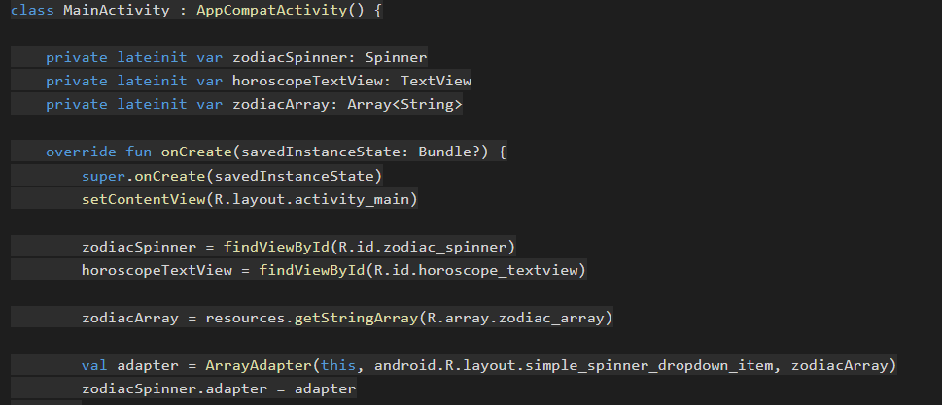
MainActivity.kt

Slide 4
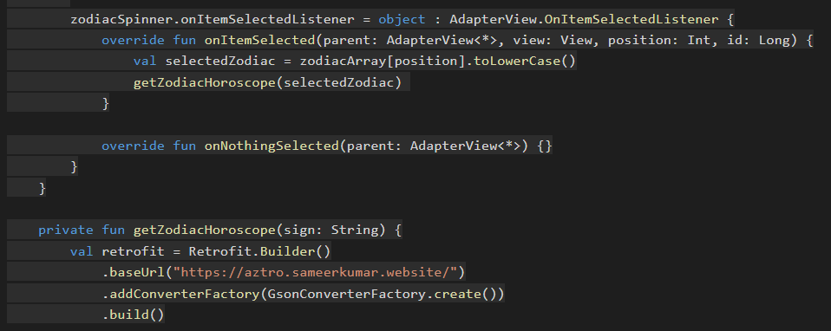
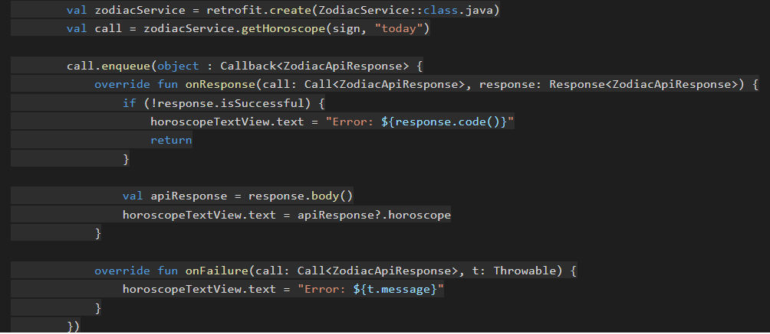
MainActivity.kt devamı

Slide 5

zodiac_service.kt

Slide 6
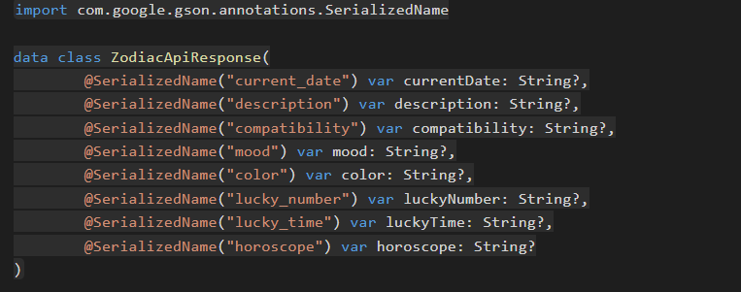
zodiac_api_response.kt

Slide 7

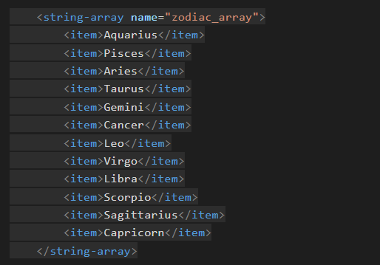
strings.xml

Slide 8

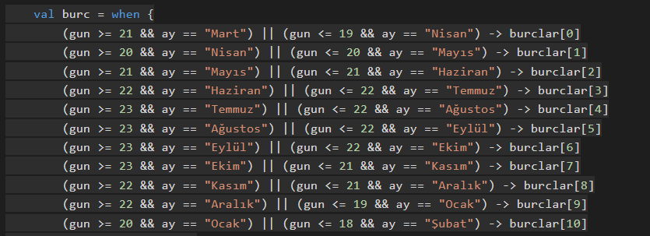


Slide 9
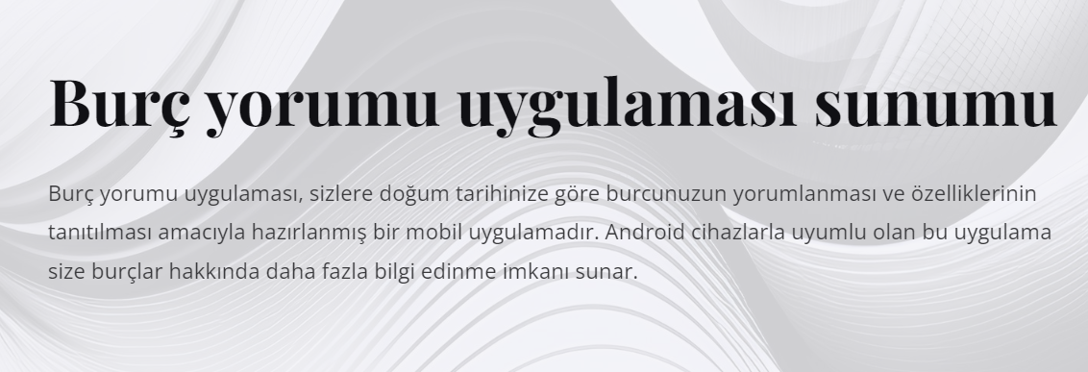

Slide 10
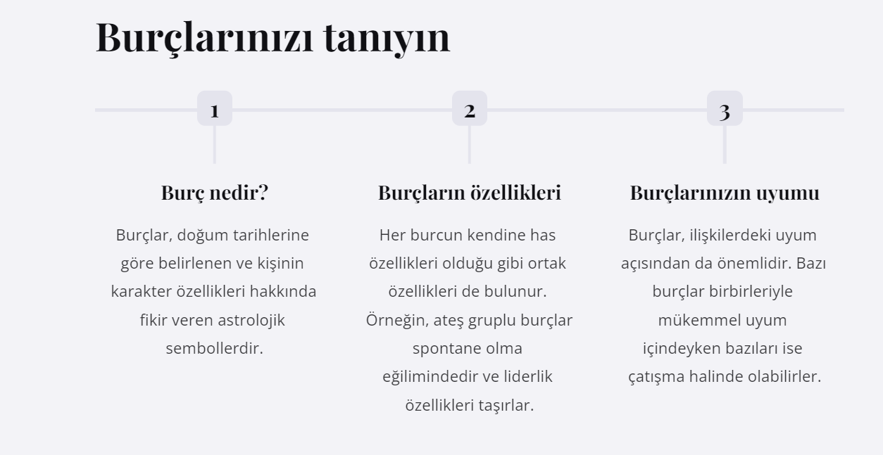

Slide 11


Slide 12
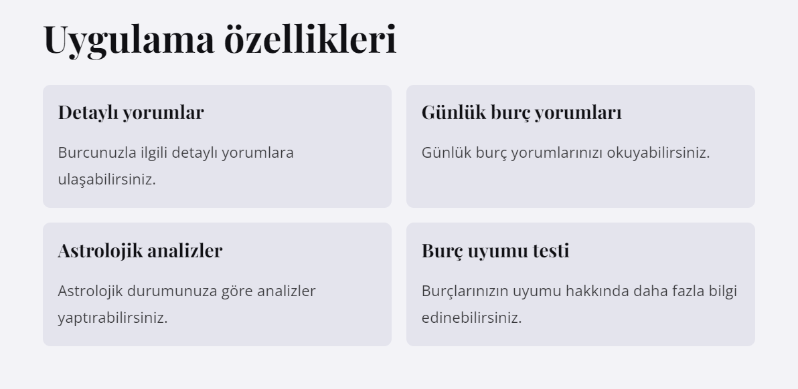

Slide 13
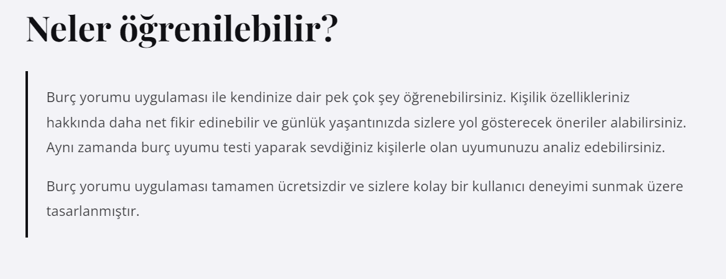

Slide 14


Slide 15
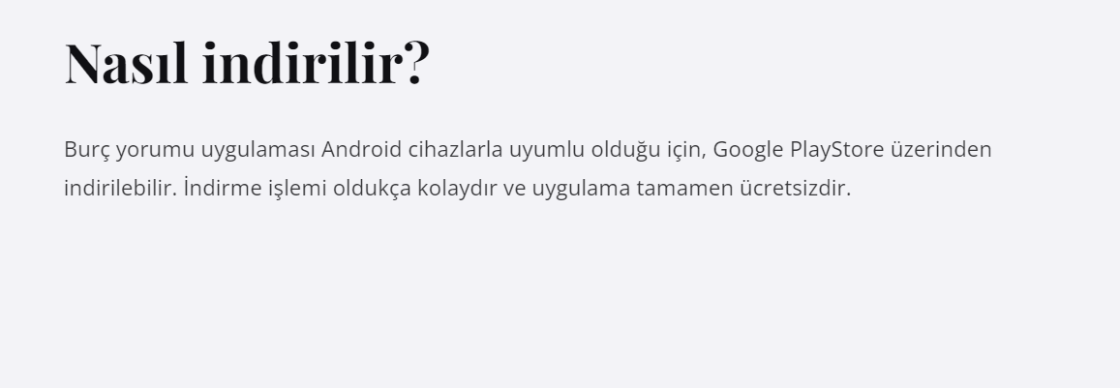

Slide 16
